Slide 1
DEPARTAMENTO DE CIENCIAS ECONÓMICAS, ADMINISTRATIVAS Y DE COMERCIO
CARRERA DE COMERCIO EXTERIOR Y NEGOCIACIÓN INTERNACIONAL
TESIS PREVIO A LA OBTENCIÓN DEL TÍTULO DE INGENIERO EN COMERCIO EXTERIOR Y NEGOCIACIÓN INTERNACIONAL
TEMA: “MODELO ASOCIATIVO PARA EL INCREMENTO DE LA OFERTA EXPORTABLE DEL CAFÉ TOSTADO Y MOLIDO DE LOS PRODUCTORES INDEPENDIENTES DE LA PARROQUIA DE NANEGAL EN CUMPLIMIENTO AL OBJETIVO 10 DEL PLAN NACIONAL DEL BUEN VIVIR 2013-2017 Y SUS ESTRATEGIAS DE COMERCIALIZACIÓN A TRAVÉS DE LA OFICINA COMERCIAL EN BEIJING”
AUTOR: GAMBOA NARANJO, PAMELA JACQUELINE
QUITO, JUNIO
2015

Slide 2
MERCADO OBJETIVO
Representa a más del 20% de la población mundial
2014: 1.367.820.000 HABITANTES
Lenguaje
La lengua oficial de china es el mandarín, dicha lengua fue reconocida por las Naciones Unidas
Valores
En la cultura China los valores morales son muy importantes, los principales son la humildad y el respeto, la gente tiene un pensamiento no individualista

Slide 3
EVIDENCIA DE CONSUMO DE CAFÉ
Bebida predilecta
Bebida | Consumidores (%)
Únicamente café | 12,89
Únicamente té | 15,17
Café y té | 63,46
Ni café ni té | 8,48
Total | 100
De acuerdo a los gustos y preferencias de la población china, existe un cambio en el tipo de infusiones de consumo, pasando del tradicional y arraigado té hacia el sofisticado café, este fenómeno cultural se fundamenta en que consideran al café como un lujo caro y moderno. Los habitantes chinos si estarían dispuestos a probar el café.

Slide 4
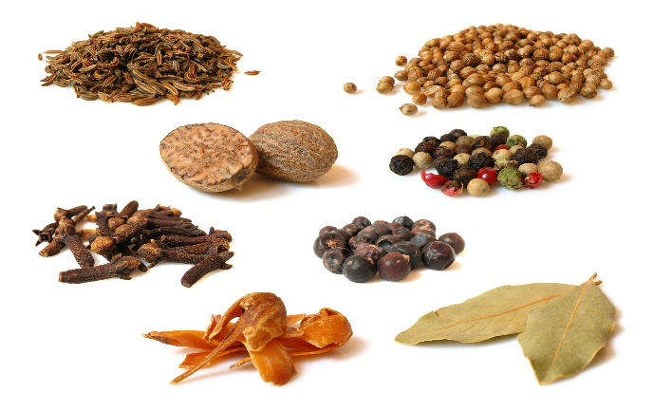
Comercio bilateral de café entre China y Mundo en 2013 (importaciones)
CÓDIGO DEL PRODUCTO | DESCRIPCIÓN DEL PRODUCTO | CHINA IMPORTA DESDE EL MUNDO
 |  | VALOR 201 MILES US$ | TASA DE CRECIMIENTO ANUAL EN VALOR ENTRE 2009-2013, %, P.A. | PARTICIPACIÓN EN LAS IMPORTACIONES MUNDIALES, %
'09 | CAFÉ, TE, YERBA MATE Y ESPECIAS | 256.359,00 | 34 | 0,6

Slide 5
ANÁLISIS DE CIFRAS COMERCIALES
Principales proveedores (exportadores) de café tostado y molido,
Toneladas
Nº | EXPORTADORES | VALOR EXPORTADA EN 2010 | VALOR EXPORTADA EN 2011 | VALOR EXPORTADA EN 2012 | VALOR EXPORTADA EN 2013
1 | Brasil | 1.795.162,00 | 1.794.803,00 | 1.505.965,00 | 1.701.162,00
2 | Vietnam | 413.445,00 | 437.141,00 | 400.651,00 | 547.569,00
3 | Alemania | 502.612,00 | 529.888,00 | 543.262,00 | 539.163,00
4 | Suiza | 433.595,00 | 346.493,00 | 448.591,00 | 534.025,00
5 | Colombia | 204.160,00 | 236.159,00 | 317.435,00 | 264.112,00
48 | Ecuador | 21.352,00 | 35.167,00 | 28.092,00 | 12.240,00

Slide 6
Importaciones de China de café tostado y molido
Miles USD
PAISES VENDEDORES DE CAFÉ TOSTADO Y MOLIDO A CHINA | VALOR IMPORTADA EN 2009 | VALOR IMPORTADA EN 2010 | VALOR IMPORTADA EN 2011 | VALOR IMPORTADA EN 2012 | VALOR IMPORTADA EN 2013
Mundo | 50.908,00 | 70.435,00 | 129.849,00 | 168.771,00 | 142.662,00
Vietnam | 27.511,00 | 36.121,00 | 74.704,00 | 86.727,00 | 57.915,00
Indonesia | 2.226,00 | 3.635,00 | 8.739,00 | 21.728,00 | 26.161,00
Estados Unidos de América | 7.112,00 | 9.027,00 | 11.988,00 | 19.499,00 | 17.765,00
Italia | 4.165,00 | 5.844,00 | 7.005,00 | 8.673,00 | 10.097,00
Reino Unido | 662,00 | 1.268,00 | 1.725,00 | 4.179,00 | 5.523,00

Slide 7
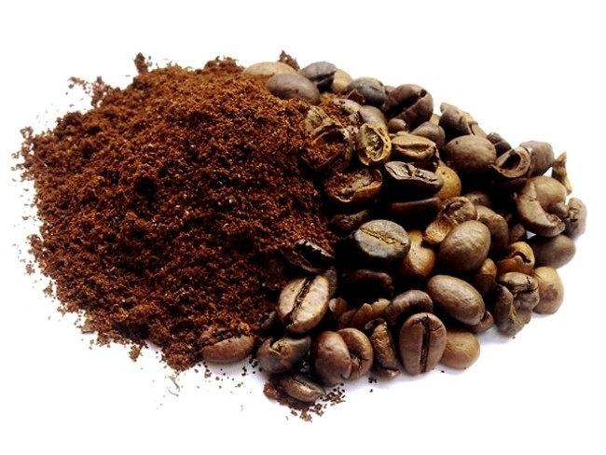
Principales destinos de las exportaciones de café tostado y molido de Ecuador
Toneladas
Importadores | 2010 | 2011 | 2012 | 2013 | 2014
Mundo | 21.352,00 | 35.167,00 | 28,092,00 | 12.240,00 | 9.080,00
Colombia | 15.599,00 | 29.078,00 | 24.505,00 | 7.608,00 | 5.201,00
Estados Unidos de América | 3.623,00 | 4.341,00 | 2.314,00 | 3.174,00 | 3.138,00
Japón | 160,00 | 169,00 | 206,00 | 194,00 | 176,00
Alemania | 1.428,00 | 1.275,00 | 557,00 | 584,00 | 162,00
Cuba | 130,00 | 122,00 | 156,00 | 323,00 | 130,00
Chile | 205,00 | 6,00 | 44,00 | 78,00 | 88,00
Francia | 10,00 | 28,00 | 55,00 | 118,00 | 62,00
Federación de Rusia | 0 | 0 | 0 | 35,00 | 39,00
España | 91,00 | 41,00 | 155,00 | 0 | 29,00
China | 0 | 0 | 1 | 0 | 0
Incipiente intercambio comercial de café
ecuatoriano con China

Slide 8
EL MERCADO CHINO
LA DEMANDA
La población total de China es de 1,3 miles de millones de personas, los chinos consumen aproximadamente 25 gramos café al año.
La tasa media de crecimiento debería mantenerse al 12.8% para que el consumo de café en China alcance los 2.8 millones de sacos en el año 2020.

Slide 9
ASOCIATIVIDAD
cooperación entre empresas pequeñas y medianas, en donde cada empresa participante, mantiene su independencia jurídica y autonomía gerencial.
LA COOPERACIÓN, FUNDAMENTO DEL TRABAJO EN COMÚN
La cooperación es el trabajo en común, donde interviene personas con los mismos deberes y derechos que tienen el interés de trabajar en conjunto para obtener mejoras en sus condiciones económicas.

Slide 10
REQUISITOS PARA LA APROBACIÓN DE LA ASOCIACIÓN
Las organizaciones comunitarias deben presentar ante la Superintendencia EPS una solicitud, junto con el acta constitutiva, suscrita, al menos por diez miembros fundadores.
Copia de la cédula de identidad del representante provisional
El certificado de depósito del aporte del fondo social inicial por el monto fijado por el Ministerio de Coordinación de Desarrollo Social, el cual asciende a tres remuneraciones básicas unificadas.

Slide 11
PREDISPOSICIÓN PARA ASOCIARSE
PREGUNTA Nº 8 (ENCUESTA)
¿Le gustaría pertenecer a una asociación comunitaria que mejore los procesos productivos y comercialice el café cultivado a un precio justo y competitivo en el mercado nacional e internacional?

Slide 12
ESTRUCTURA ORGANIZACIONAL
FINO AROMA
El proyecto encaja dentro del emprendimiento comunitario pues se basa en la solidaridad, reciprocidad, autogestión, cooperación, eficiencia, que agrupan a las personas menos favorecidas laboralmente y que buscan la superación.
Fines de la asociación :
Mejorar la producción, calidad y comercialización del café tostado y molido a nivel nacional e internacional.
Acogerse a los beneficios que otorgan la Constitución Política y las diferentes leyes a favor de la pequeña propiedad agraria.
Fomentar el apoyo y la ayuda mutua para alcanzar el desarrollo cultural, social y económico de los asociados.
La empresa se constituye como una organización de derecho privada sin fines de lucro orientada a la producción agrícola para el desarrollo comunitario.

Slide 13
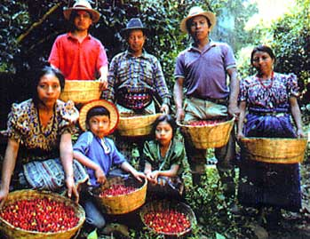
FILOSOFÍA EMPRESARIAL
MISIÓN
Optimizar constantemente los procesos productivos del café de los agricultores asociados de la parroquia Nanegal para mejorar su calidad de vida y ofrecer al mercado un producto de exportación, altamente competitivos.
VISIÓN
En cinco años convertir a la empresa asociativa productora y exportadora de café en una de las asociaciones más importantes a nivel nacional, situándola como referente generador de empleo asociativo.
VALORES
Ética
Honestidad
Respeto
Transparencia
Perseverancia

Slide 14
ORGANIGRAMA DE LA EMPRESA ASOCIATIVA
Asamblea
Junta Directiva
Comite I
Comite II
Comite III
Comite IV
Administrador
Técnico de operaciones de exportación
Técnico de Producción
Operarios

Slide 15
BENEFICIOS DE LA ASOCIATIVIDAD
Cada agricultor recibirá Información de la producción
Permanente comunicación interna
Talleres de capacitación
Bolsa de trabajo
Participación con otras redes a fines
Repartición equitativa de utilidades

Slide 16
EL PRODUCTO
FICHA TÉCNICA
PRODUCTO: | Café tostado y molido (gourmet)
VARIEDAD: | Pacamara, typica, bourbon y gueisha
PESO: | 250 gr.
EMPAQUE | PET combinado

Slide 17
LA MARCA
Café de altura

Slide 18
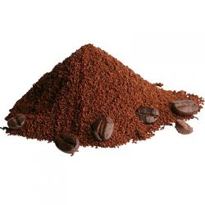
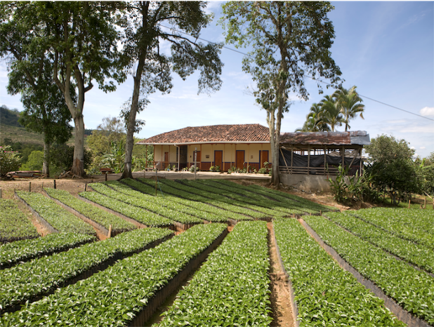
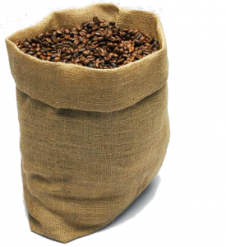
CAPACIDAD DE PRODUCCIÓN
Se dispone de 30 hectáreas que pertenecen a los veinte productores que el proyecto pretende asociar.
Así entonces se comenzará con una producción de 160 sacos anuales de 25 kilos cada uno.
Es decir aproximadamente en cada hectárea se cosechará 133,33 kilos dando un aproximado de 4000 kilos al año.

Slide 19
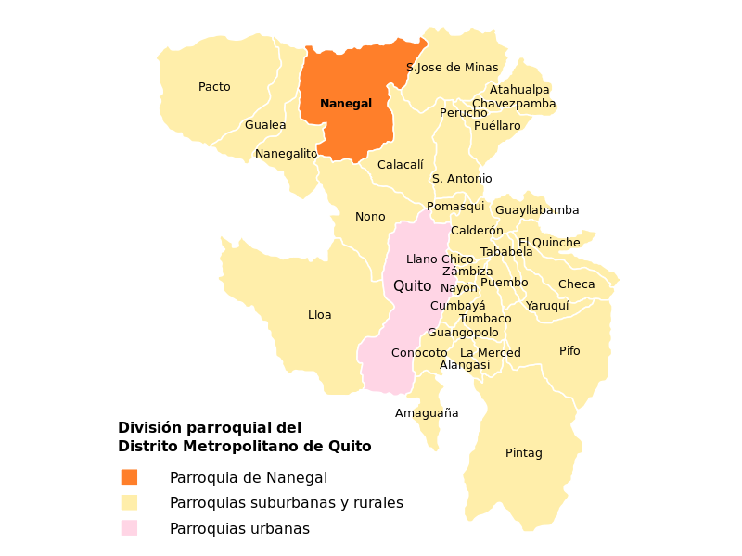
UBICACÍON
Este lugar está ubicado a una hora de la ciudad de Quito, Pichincha, Ecuador, sus coordenadas geográficas son 0° 70’ 0” al norte, 78° 40’ 0” oeste.

Slide 20
PROCESO DE PRODUCCIÓN
INICIO
INGRESO DEL CAFÉ A BODEGAS DE ALMACENAMIENTO
SLECCIÓN Y MEZCLA DE CAFÉ ANTES DE SER TOSTADO
NO
EL CAFÉ HA SIDO MEZCLADO Y PREPARADO
SI
TOSTADO DE CAFÉ
AGREGADO DE SABOR
REPOSO 24 HORAS
MOLIDO
EMPACADO
EXPORTACIÓN
FIN

Slide 21
MIX DE MARKETING
Guayaquil
Tianjin
Beijing
ESTRATEGIAS DE DISTRIBUCIÓN
POLÍTICA | ESTRATEGIA | ACCIÓN | TIEMPO | PRESUPUESTO | INDICADORES DE GESTIÓN
Socialización del producto | Realizar demostraciones de café tostado y molido que produce la empresa asociativa, en ferias internacionales realizadas en China. | Contactar con la oficina comercial de cooperación de Ecuador en China. | 3 meses | $ 5.000,00 | Numero de demostraciones al año.
Socialización del producto | Implementar programas de información en lugares especializados de venta de café | Diseñar programas de información para clientes potenciales. | 6 meses | $ 5.000,00 | Cantidad de personas que consumen el café de la asociación
TOTAL |  |  |  | $ 10.000,00
ESTRATEGIAS DE PROMOCIÓN Y PUBLICIDAD
POLÍTICA | ESTRATEGIA | ACCIÓN | TIEMPOS | PRESUPUESTO | INDICADORES DE GESTIÓN
Informar de la existencia de la marca del café producida por la empresa asociativa | Campaña de expectativa y lanzamiento | Diseño y producción de material POP y digital | 3 meses | $ 1.500 | Número de clientes atraídos por la publicidad en China
Generar interés de compra | Dar mantenimiento a la campaña de lanzamiento. | Activación BTL con actividades en ferias internacionales. | 3 meses | $ 5.000 | Porcentaje de ventas de café en el mes.
Incentivar el uso de la web | Dar a conocer los distintos tipos de café que produce la empresa a raíz de campañas publicitarias. | Promover las campañas principalmente dentro de redes sociales y la web, indicando posibles promociones y descuentos | 2 meses | $ 2.250 | Pedidos de café realizados través de medios web.
TOTAL |  |  |  | $ 8.750
ESTRATEGIAS DEL PRODUCTO
POLÍTICA | ESTRATEGIA | ACCIÓN | TIEMPO | PRESUPUESTO | INDICADORES DE GESTIÓN
Calidad del producto | Diseñar la presentación del producto de acuerdo a las necesidades de los clientes. | Desarrollo de empaque y etiqueta del producto | 2 meses | $ 3.500 | Número de diseños aprobados
Desarrollo de la calidad del servicio | Invertir en una nueva línea de café de aroma que diferencia a los productos de la asociación. | Investigación sobre plantas de café mejoradas a alturas sobre los 1400 msnm | 6 meses | $ 5.000 | Número de plantas mejoradas
TOTAL |  |  |  | $ 8.500
ESTRATEGIAS DE PRECIO
Mantener el Statu Quo:
Tiene como finalidad mantener la situación actual de la empresa asociativa exportadora, o sea, el Statu Quo. Con este objetivo se trata de evitar la competencia de precios.
Para tener una referencia en cuanta al precio, de acuerdo a la información obtenida en cuanto a los costos de producción el precio pro cada paquete de 250 gr de café tostado y molido se encuentra en 8 USD.

Slide 22
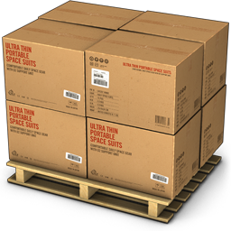
PROCESO DE EXPORTACIÓN
La transmisión electrónica de una Declaración Aduanera de Exportación (DAE) en el nuevo sistema ECUAPASS,.
La DAE debe tener los siguientes datos:
Del exportador o declarante
Descripción de mercancía por ítem de factura
Datos del consignante
Destino de la carga
Cantidades
Peso; y demás datos relativos a la mercancía.
La documentación digital que debe acompañar a la DAE por medio del ECUAPASS son:
Factura comercial original.
Autorizaciones previas (cuando el caso lo amerite).
Certificado de Origen electrónico (cuando el caso lo amerite)
Cuando la DAE es aceptada la mercancía ingresa a Zona Primaria del distrito en donde se embarca, el depósito temporal la registra y almacena previo a su exportación.
Al exportar se le notificará el canal de aforo asignado, los mismos que pueden ser:
Canal de Aforo Documental
Canal de Aforo Físico Intrusivo
Canal de Aforo Automático
Procederá al cierre si no existieren novedades, cualquier observación se registrará mediante el esquema de notificación electrónico previsto en el nuevo sistema.
Una vez cerrada la Declaración Aduanera de Exportación (DAE) cambiará su estado a salida autorizada y la carga podrá ser embarcada.
Se inicia con la transmisión electrónica de una Declaración Aduanera de Exportación (DAE) en el nuevo sistema ECUAPASS, la misma que podrá ser acompañado ante una factura o proforma y documentación con la que se cuente previo al embarque

Slide 23
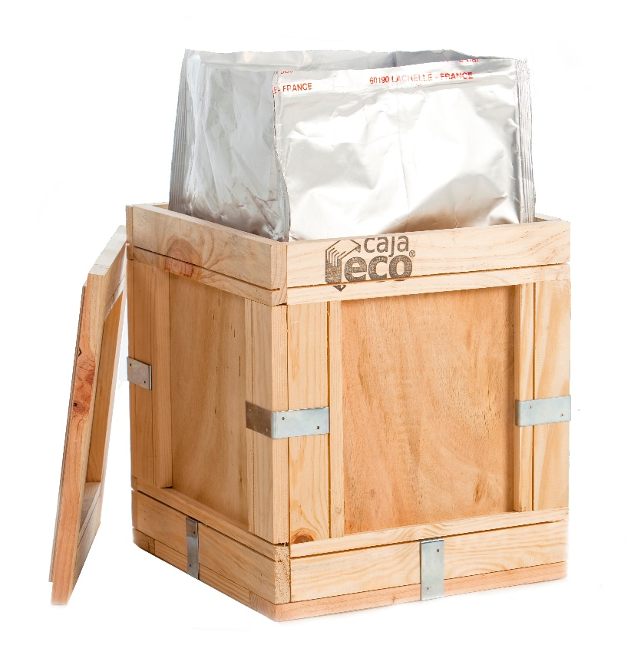
DETERMINACIÓN DE LA CARGA
Tipo | Descripción
Envase | El envase adecuado para productos alimenticios es el polipropileno. El café será envasado en fundas de polipropileno de 25 gr.
Empaque | El empacado de café se realizará en cajas de madera de 25 kilos de capacidad.
Embalaje | El embalaje a utilizarse con el café empaquetado SERA resistente, protegerá y conservara el producto (impermeabilidad, higiene, adherencia, etc.),
Almacenado | Los palets se colocaran a una distancia de 45 cm. entre ellos, para facilitar la limpieza. La bodega de almacenamiento tiene que ser ventilada.

Slide 24
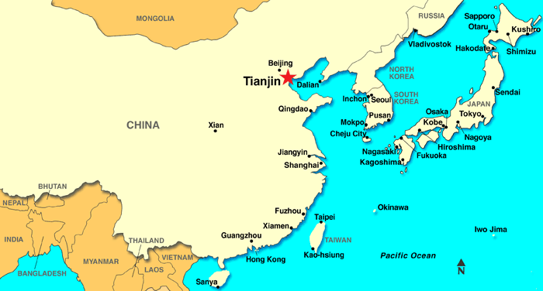
FICHA TÉCNICA DEL PRODUCTO
Código del producto | Descripción del producto | Régimen arancelario | Arancel aplicado | Total en equivalente ad valorem
09.01.90 | Café, incluso tostado o descafeinado; cáscara y cascarilla de café; Sucedáneos del café que contengan café en cualquier proporción. | Derechos NMF (Aplicada) | 2.1% | 2.1%
Producto: | Café tostado y molido
Subpartida arancelaria en Ecuador | 09.01.90
País Exportador: | Ecuador
País Importador: | China
Empresa Exportadora: | Fino Aroma
Precio de Venta por empaque (250 gr.) | 8 USD
Vía de Transporte: | Marítimo
Puerto de Embarque: | Puerto de Guayaquil
Puerto de Desembarque: | Puerto de Tianjin (Beijing):

Slide 25
ESTUDIO FINANCIERO DEL PROYECTO
Financiamiento
Inversión del Proyecto
Inversión Fija
INVERSIÓN FIJA
COSTO | TOTAL USD. | VALOR PORCENTUAL
Maquinaria y equipo | $ 4.294,20 | 63%
Equipos de Computación | $ 918,00 | 13%
Equipos de Oficina | $ 244,80 | 4%
Muebles y Enseres | $ 1.403,52 | 20%
TOTAL ACTIVOS FIJOS | $ 6.860,52 | 100%
INVERSIÓN TOTAL | TOTAL USD. | VALOR PORCENTUAL
Activos Fijos | $ 6.860,52 | 6,51
Activos Diferidos | $ 464,71 | 0,44
Capital de Trabajo | $ 98.056,32 | 93,05
TOTAL | $ 105.381,55 | 100,00

Slide 26
ESTUDIO FINANCIERO DEL PROYECTO
Capital de Trabajo
CONCEPTO | VALOR ANUAL
COSTOS DIRECTOS | $ 29.505,36
Empaque | $ 8.000,00
Etiquetado | $ 4.000,00
Mano de obra | $ 17.505,36
COSTOS INDIRECTOS Y ADMINISTRATIVOS | $ 98,60
Mantenimiento y Reparación | $ 69,98
Seguro | $ 28,63
COSTOS INDIRECTOS VARIOS | $ 11.532,36
Suministros e insumos | $ 402,90
Servicios Básicos | $ 918,00
Sueldos y Salarios | $ 10.211,46
GASTOS DE VENTAS | $ 54.502,00
Embalaje | $ 48.000,00
Flete | $ 1.600,00
Seguro transporte de la mercancía | $ 384,00
Inspección Antinarcóticos | $ 960,00
Aforo | $ 540,00
Manipuleo | $ 600,00
DOCUMENTOS DE EXPORTACIÓN | $ 2.418,00
Certificado de Origen | $ 960,00
Carta de crédito confirmada | $ 600,00
Documento Transporte | $ 840,00
Factura Comercial | $ 12,00
Packing List | $ 6,00
TOTAL | $ 98.056,32

Slide 27
ESTUDIO FINANCIERO DEL PROYECTO
Financiamiento del Proyecto
ESTADO DE FUENTES Y DE USOS
INVERSIÓN | VALOR USD. | % INV. TOTAL | RECURSOS PROPIOS |  | RECURSOS DE TERCEROS
 |  |  | % | VALORES | % | VALORES
Activos Fijos | $ 6.860,52 | 6,51% | 7 | $ 6.860,52 | 0 | 0,00
Activos Diferidos | $ 464,71 | 0,44% | 0 | $ 464,71 | 0 | 0,00
Capital de Trabajo | $ 98.056,32 | 93,05% | 9 | $ 9.805,63 | 84 | $ 88.250,69
Inversión Total | $ 105.381,55 | 100,00% | 16 | $ 17.130,86 | 84 | $ 88.250,69
En este caso el 16 % es financiamiento propio, mientras que el 84 % restante será financiado por la Corporación Financiera Nacional, el mismo que da facilidades para personas que quieran emprender una pequeña o mediana empresa.

Slide 28
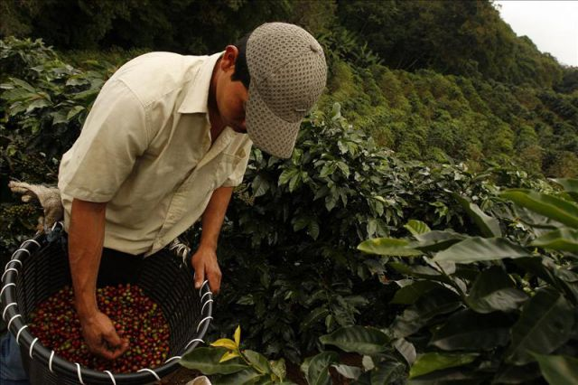
ESTUDIO FINANCIERO DEL PROYECTO
Ingresos del Proyecto
Cantidades a producirse por año
Los 20 agricultores asociados tienen 30 hectáreas disponibles por lo que la capacidad de producción por cada hectárea de café al año es de 133 kg, al contar con 30 hectáreas se obtiene una producción anual de 4000 kilos por año, lo que se traduce en 16.000 unidades de café tostado y molido producidos al año, pues cada sobre contiene 250 gr.
VENTAS | AÑO 1 | AÑO 2 | AÑO 3 | AÑO 4 | AÑO 5
Typica (40%) | $ 57.600,00 | $ 64.972,80 | $ 73.289,32 | $ 82.670,35 | $ 93.252,16
Borbon (30%) | $ 43.200,00 | $ 48.729,60 | $ 54.966,99 | $ 62.002,76 | $ 69.939,12
Gueisha (15%) | $ 21.600,00 | $ 24.364,80 | $ 27.483,49 | $ 31.001,38 | $ 34.969,56
Pacarama (15%) | $ 21.600,00 | $ 24.364,80 | $ 27.483,49 | $ 31.001,38 | $ 34.969,56
Total | $ 144.000,00 | $ 162.432,00 | $ 183.223,30 | $ 206.675,88 | $ 233.130,39
% Crecimiento Demanda | Variedad de Café | Unidades de 250 gr c/u AÑO 1 | Unidades de 250 gr c/u AÑO 2 | Unidades de 250 gr c/u AÑO 3 | Unidades de 250 gr c/u AÑO 4 | Unidades de 250 gr c/u AÑO 5
12,80% | Typica (40%) | 6.400 | 7.219 | 8.143 | 9.186 | 10.361
12,80% | Borbon (30%) | 4.800 | 5.414 | 6.107 | 6.889 | 7.771
12,80% | Gueisha (15%) | 2.400 | 2.707 | 3.054 | 3.445 | 3.886
12,80% | Pacarama (15%) | 2.400 | 2.707 | 3.054 | 3.445 | 3.886
 | Total | 16.000 | 18.048 | 20.358 | 22.964 | 25.903
El precio al cual se venderá cada unidad de 250 gr de café tostado y molido es de 9 USD, el precio referencial al cual se vende el café de este tipo en China de acuerdo a (ILLY SHOP, 2015) es de 9,79 USD (8,66 €), Para la construcción de la siguiente tabla se ha multiplicado la cantidad (Q) por el precio unitario ($).
El incremento de la producción depende directamente del aumento de la demanda de café tostado y molido en China, la misma que corresponde al 12,80% a nivel país de acuerdo a (Organización Internacional del Café, 2013).

Slide 29
ESTUDIO FINANCIERO DEL PROYECTO
Costos del Proyecto
COSTOS DE PRODUCCION PARA EL AÑO 1
RUBROS | COSTOS
 | FIJOS | VARIABLES
Empaque |  | $ 8.000,00
Etiquetado |  | $ 4.000,00
Mano de obra directa |  | $ 17.505,36
Reparación y Mantenimiento | $ 69,98
Seguros | $ 28,63
Depreciación | $ 759,87
Amortización del Activo diferido | $ 464,71
Subtotales | $ 1.323,18
Gastos Administrativos | $ 27.460,92
Gastos Financieros | $ 23.697,65
Gastos de Ventas |  | $ 54.502,00
Subtotales | $ 53.804,94 | $ 84.007,36
Costo Total | $ 137.812,30

Slide 30
ESTUDIO FINANCIERO DEL PROYECTO
ESTADO DE RESULTADOS
RUBROS | AÑO 1 | AÑO 2 | AÑO 3 | AÑO 4 | AÑO 5
Ventas Netas | 144.000,00 | 162.432,00 | 183.223,30 | 206.675,88 | 233.130,39
- Costos de Producción | 29.830,36 | 30.925,13 | 32.060,09 | 33.236,69 | 34.456,48
= UTILIDAD BRUTA | 114.169,64 | 131.506,87 | 151.163,21 | 173.439,19 | 198.673,91
-Gastos Administrativos | 27.460,92 | 28.468,74 | 29.513,54 | 30.596,69 | 31.719,58
-Gastos Ventas | 54.502,00 | 56.502,22 | 58.575,85 | 60.725,59 | 62.954,22
= UTILIDAD OPERACIONAL | 32.206,72 | 46.535,91 | 63.073,82 | 82.116,91 | 104.000,11
- Gastos Financieros | 9.759,30 | 8.110,31 | 6.266,23 | 4.203,98 | 1.897,76
= UTILIDAD ANTES de PARTICIPACIÓN | 22.447,42 | 38.425,60 | 56.807,59 | 77.912,93 | 102.102,35
- 15% de Participación Trabajadores | 3.367,11 | 5.763,84 | 8.521,14 | 11.686,94 | 15.315,35
= UTILIDAD ANTES de IMPUESTOS | 19.080,31 | 32.661,76 | 48.286,45 | 66.225,99 | 86.787,00
(22) % Impuesto a la Renta | 4.770,08 | 7.185,59 | 10.623,02 | 14.569,72 | 19.093,14
= UTILIDAD NETA | 14.310,23 | 25.476,17 | 37.663,43 | 51.656,27 | 67.693,86

Slide 31
evaluación FINANCIERA DEL PROYECTO
i = t p (recursos propios) + t a (recursos de terceros) + riesgo país + inflación
i = 4,53% (16%) + 8,17% (84%) + 7,1+ 3,67%
i = 23,80%
Esta medida financiera permitirá saber en el año cero el rendimiento máximo que tendrá la inversión
VAN > 0
49,860,55 >0
VALOR ACTUAL NETO
i= 23,28% < TIR=81%
TASA INTERNA DE RETORNO
AÑO 3
PERIODO DE RECUPERACIÓN DE LA INVERSIÓN
COSTO DE CAPITAL
El valor actual neto es el procedimiento que permite conocer los flujos de caja futuros en un determinado periodo de tiempo resultado de una inversión.
La tasa interna de retorno (TIR) mide la rentabilidad de los recursos que se encuentran invertidos dentro de la creación de la empresa asociativa.
El período de recuperación de la inversión es el tiempo en el cual se recupera la inversión total del emprendimiento
AÑOS | FLUJO EFECTIVO | FLUJO ACTUALIZADO
0 | -17.130,86 | -17.130,86
1 | 1.224,69 | 989,21
2 | 10.741,64 | 7.008,05
3 | 32.250,02 | 16.994,96
4 | 48.305,11 | 20.561,11
5 | 62.354,72 | 21.438,09
TOTAL |  | 49.860,55
AÑOS | FLUJO EFECTIVO
0 | -17.130,86
1 | 1.224,69
2 | 10.741,64
3 | 32.250,02
4 | 48.305,11
5 | 62.354,72
TIR | 81%
AÑOS | FLUJO ACTUALIZADO | FLUJO ACUMULADO
0 | -17.130,86 | -17.130,86
1 | 989,21 | -16.141,65
2 | 7.008,05 | -9.133,60
3 | 16.994,96 | 7.861,36
4 | 20.561,11 | 28.422,46
5 | 21.438,09 | 49.860,55

Slide 32
CONCLUSIONES Y RECOMENDACIONES

